Slide 1
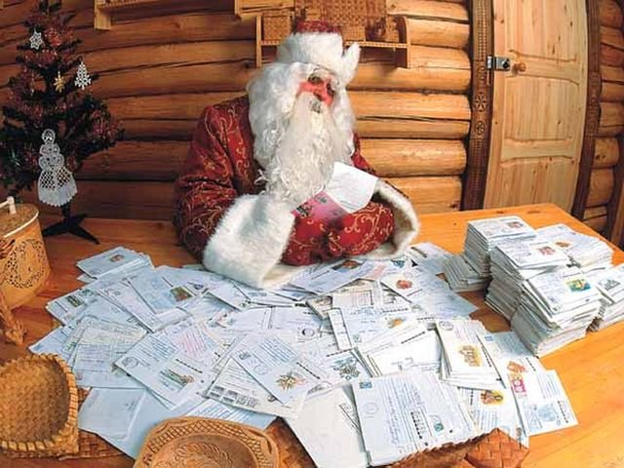

Slide 2
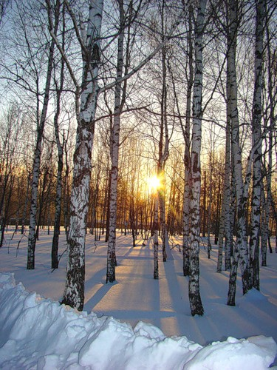

ребята
берёза
человек.
берёзка
подберёзовик
берёзовый
березняк

Slide 3
Тема урока:
Однокоренные слова.
Цели урока:
учиться подбирать ….
учиться отличать …… от ……

Slide 4

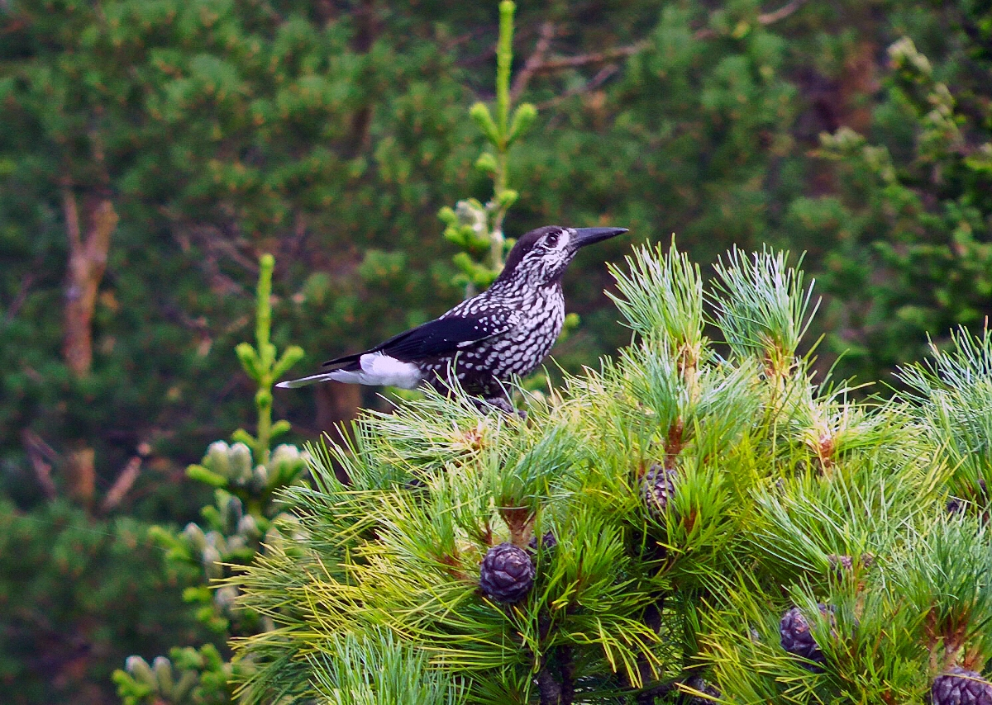
В тайге растёт кедр. Кедровник – любимое место многих животных и птиц. Осенью созревают кедровые шишки. Ими лакомятся кабаны, белки. Прилетает и птица кедровка.

Slide 5
Кедр, кедровник, кедровые, кедровка.
где?
В тайге растёт кедр.

Slide 6
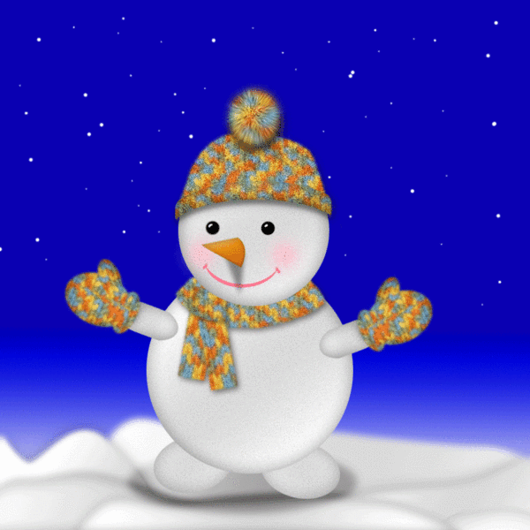

Slide 7

Ученикам 2 «А» класса
г. Москва
Школа «Потенциал»

Slide 8
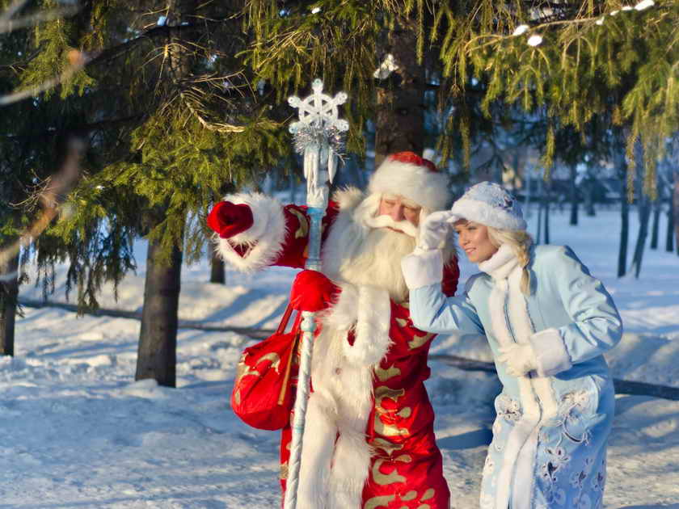

Slide 9
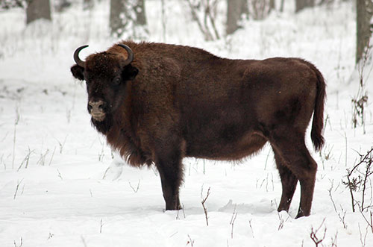
зубр
зубрёнок
Беловежская пуща
зубрить
зубрище

Slide 10
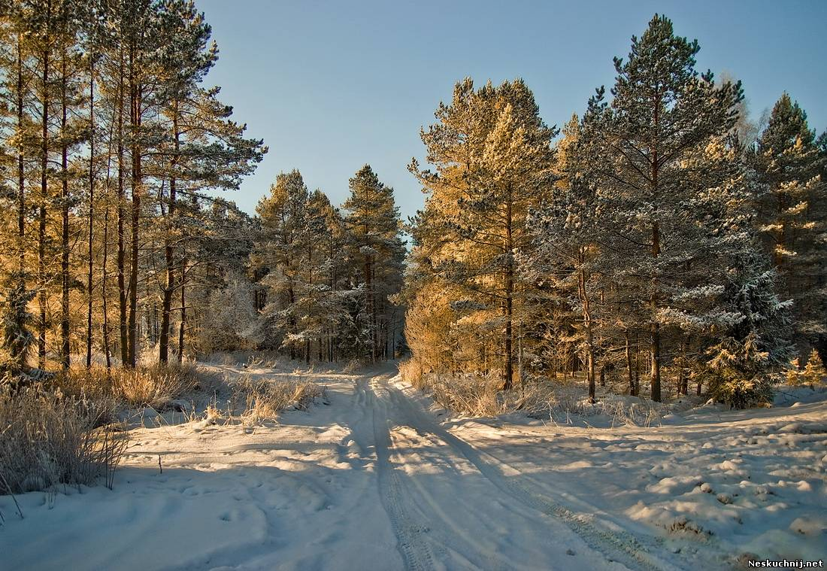
БЕРЕЗНЯК
ТАЙГА
КЕДРОВНИК
ПУЩА

Slide 11
Тема урока:
Однокоренные слова.
Цели урока:
учиться подбирать ….
учиться отличать …… от ……

Slide 12
Ученикам 2 «А» класса
г. Москва
Школа «Потенциал»

